Slide 1
Составление синквейна на итоговом занятии по теме: дифференциация разделительного мягкого знака и мягкого знака показателя мягкости согласных звуков
Учитель-дефектолог
МАОУ СОШ №1 г.Салехард
Мельникова М.В.

Slide 2
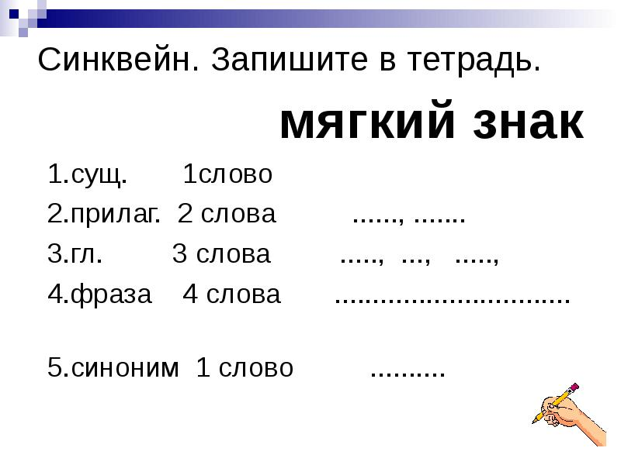

Slide 3

Мягкий знак, мягкий знак без него нельзя никак: Без него не написать двадцать, тридцать, десять, пять. Вместо шесть получим шест. Станут пенками пеньки, Уголками угольки Банька превратится в банку Вот что может получиться, если будем забывать в словах писать

Slide 4


Slide 5
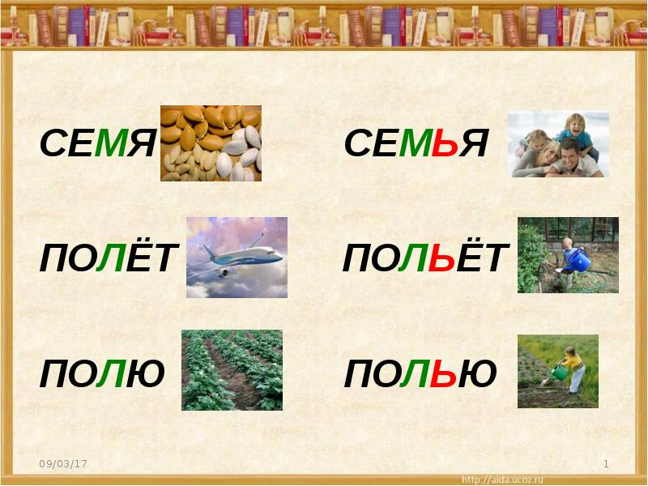

Slide 6
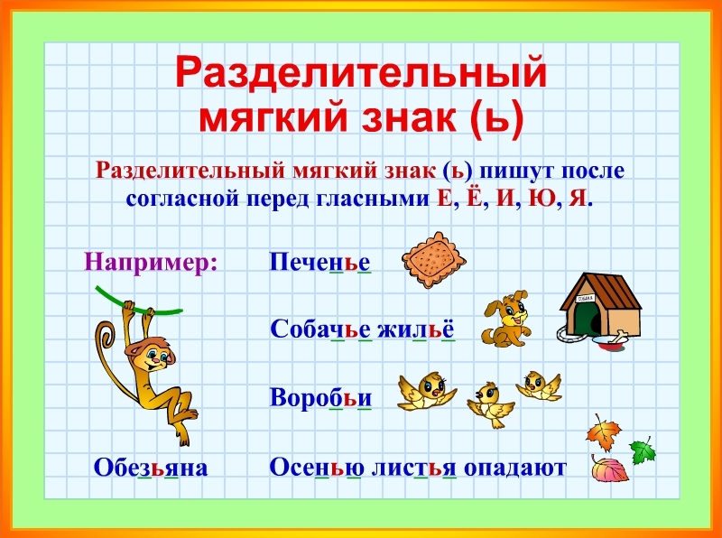

Slide 7
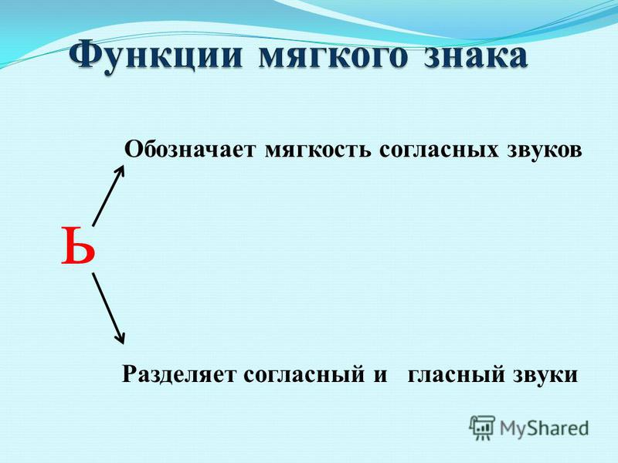
Функции мягкого знака

Slide 8
Песня для мягкого знака
Мягкий знак
Разделительный, смягчающий.
Пишется, не произносится, обозначает мягкость согласного.
Буква Р перевернулась -мягким знаком обернулась.
Буква.

Slide 9
Спасибо за работу

